Slide 1

TUẦN 27
ÔN TẬP GIỮA KÌ II
Tiết 1 - 2

Slide 2
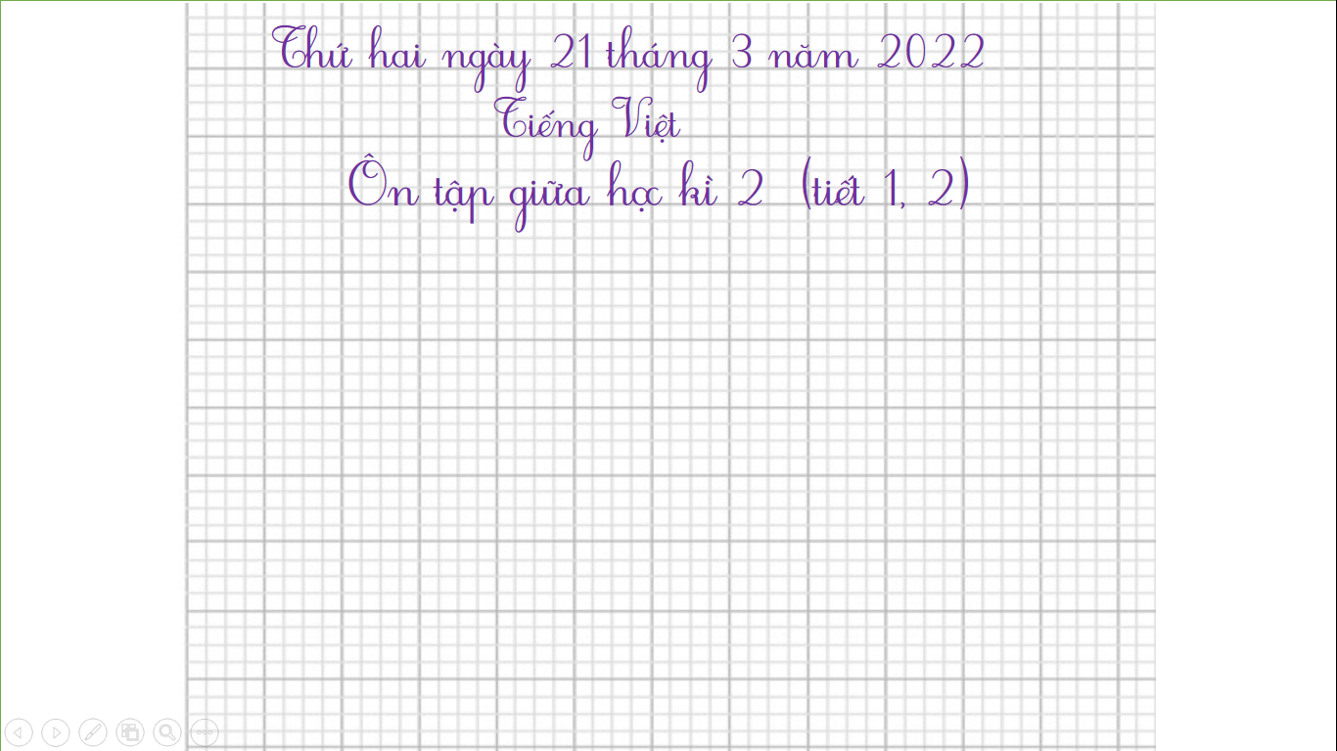

Thứ hai ngày 21 tháng 3 năm 2022
Tiếng Việt
Ôn tập giữa học kì 2 (tiết 1, 2)

Slide 3


Yêu cầu cần đạt
Đọc đúng và rõ ràng đoạn văn, câu chuyện, bài thơ; biết ngắt hơi ở chỗ có dấu câu, chỗ ngắt nhịp thơ.
Hiểu nội dung bài đọc,nhận biết được thái độ, tình cảm giữa các nhân vật.

Slide 4
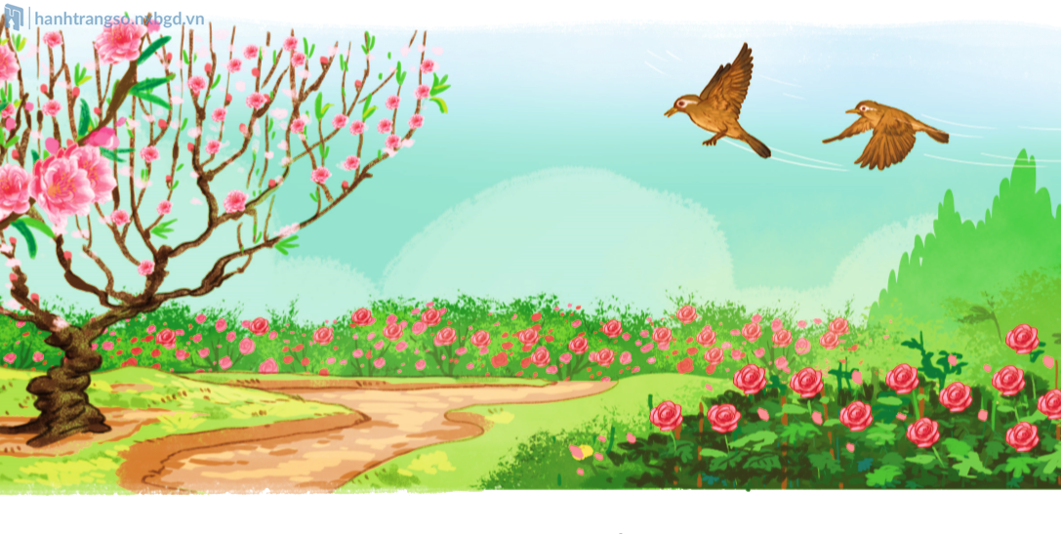
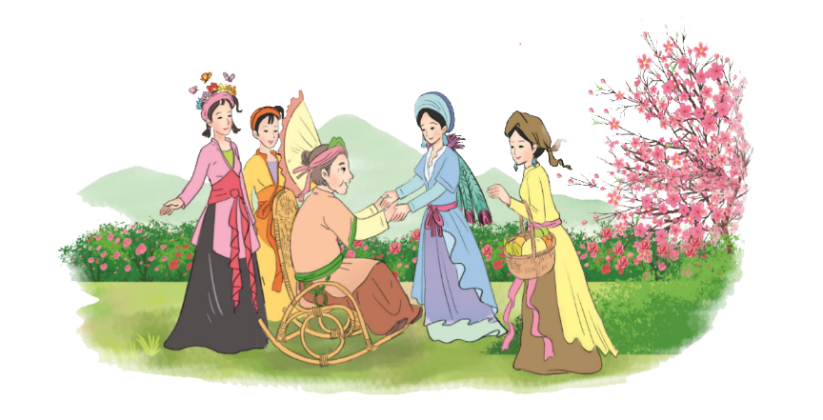


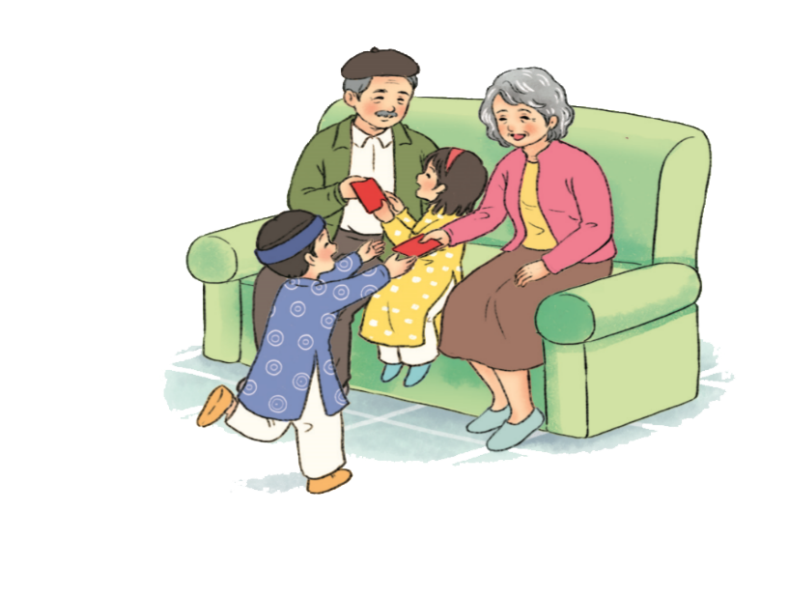
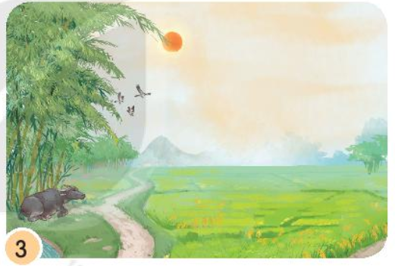
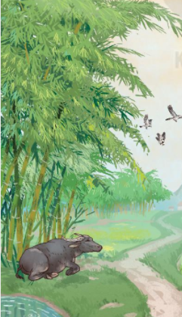
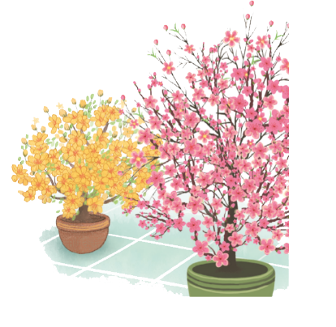


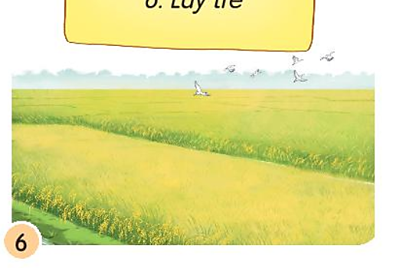

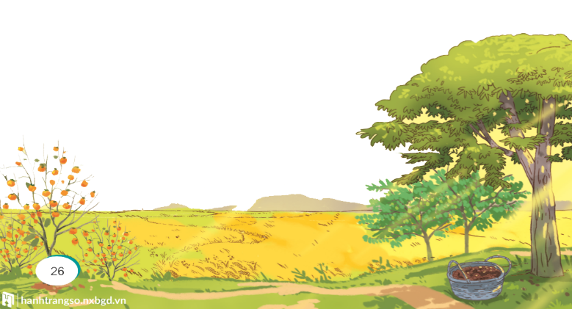

1. Ghép tranh với tên bài đọc phù hợp.
1.Chuyện bốn mùa
2. Họa mi hót
1
2
3. Tết đến rồi
4. Mùa vàng
3
4
5. Hạt thóc
6. Lũy tre
5

Slide 5
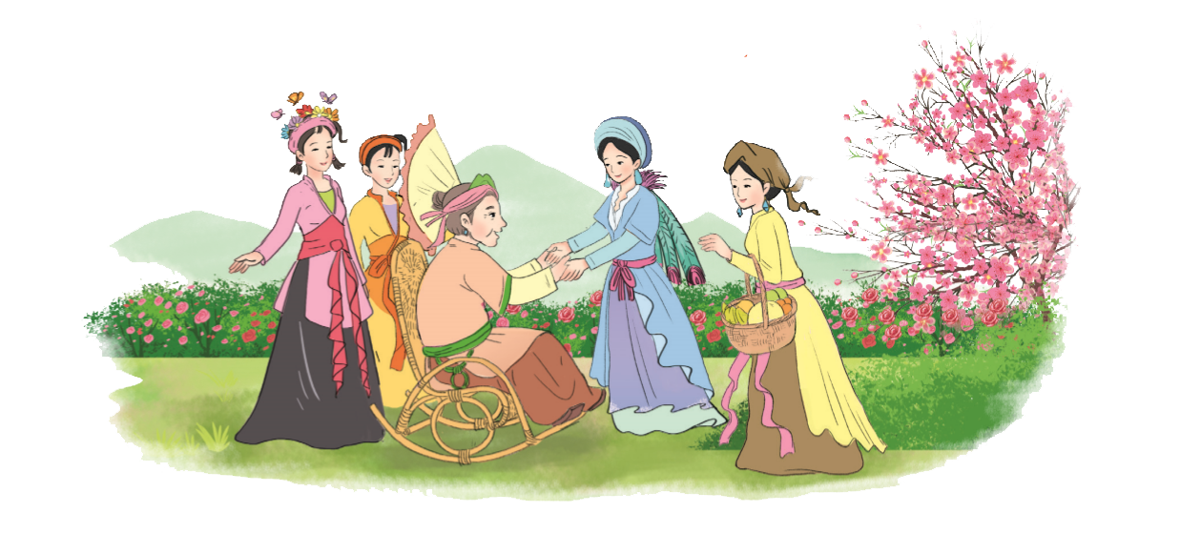
1. Ghép tranh với tên bài đọc phù hợp.
2. Họa mi hót
1
1.Chuyện bốn mùa
2

Slide 6
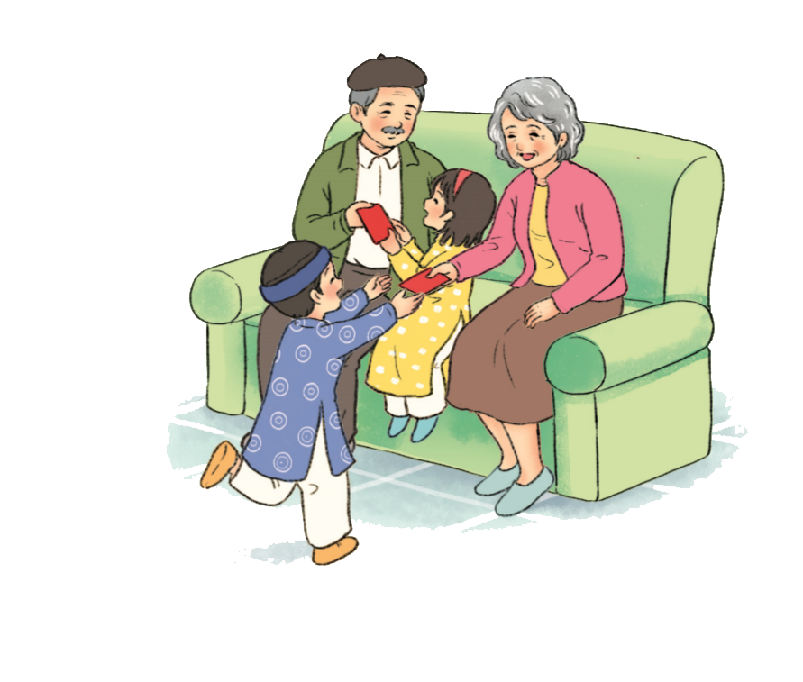

1. Ghép tranh với tên bài đọc phù hợp.
6. Lũy tre
3
3. Tết đến rồi
4

Slide 7
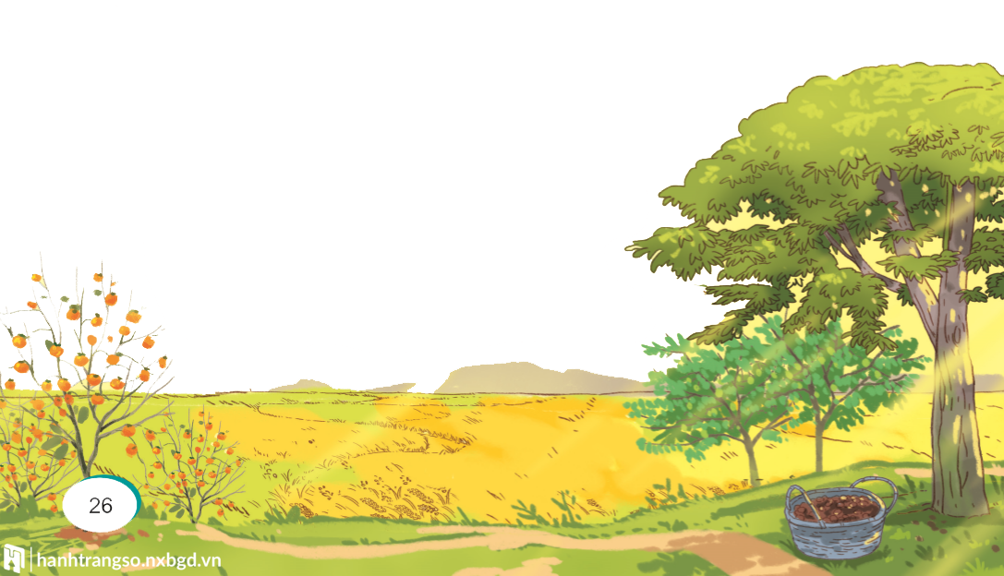
1. Ghép tranh với tên bài đọc phù hợp.
4. Mùa vàng
5
5
5. Hạt thóc

Slide 8
2. Đọc bài em thích và thực hiện yêu cầu sau:
Tìm trong bài đọc những câu văn, câu thơ hay nói về cây cối hoặc loài vật, cảnh vật.
M: Các loài hoa nghe tiếng hót trong suốt của hoạ mi chợt bừng giấc, xoè những cánh hoa đẹp, bày đủ màu sắc xanh tươi. (Bài Hoạ mi hót)

Slide 9
a) Câu văn hay:
Cánh cam có đôi cánh xanh biếc, óng ánh dưới ánh nắng mặt trời. (Bài Tạm biệt cánh cam)
Thu về những quả hồng đỏ mọng, những hạt dẻ nâu bóng, những quả na mở to mắt, thơm dìu dịu. Biển lúa vàng ươm. Gió nổi lên và sóng lúa vàng dập dờn trải tới chân trời. (Bài Mùa vàng)

Slide 10
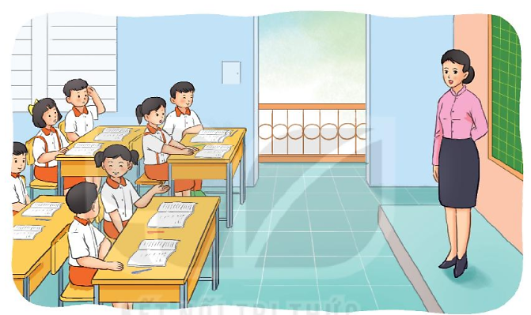
2. Đọc bài em thích và thực hiện yêu cầu sau:
b. Nêu tên một nhân vật em thích trong bài đọc và giải thích vì sao em yêu thích nhân vật đó.
Em thích nhất nhân vật bạn gái trong câu chuyện Mẩu giấy vụn. Bạn là người …..

Slide 11
DẶN DÒ
- Luyện đọc lại và trả lời câu hỏi các bài tập đọc từ tuần 19 đến hết tuần 26.
- Xem trước bài sau : Ôn tập tiết 3,4

Slide 12


Tạm biệt và hẹn gặp lại
các con vào những tiết học sau!

